Slide 1
Katedra COLLEGIUM
AUTORITA
Máňa
16. - 20. 11. 2016
Collegium

Slide 2
Představení
Máňa
  Marie Tesařová, středisko Paprsek,
  Praha 4 – Kunratice
  - světluška, skautka, R+R, vedení družinky, oddílu, střediska, výchovný zpravodaj střediska a Prahy 4
  ČK Řemřich, VK Ventus, ILK Gemini
Katedra Collegium:
  o vedení, autoritě, spolupráci, týmu, zadávání úkolů, vedení porad, jak nebýt na oddíl sám…
Collegium

Slide 3
Kompetence
Ví, jaké jsou hlavní zdroje autority. Umí si autoritu dlouhodobě budovat.
Umí vysvětlit, jaký vliv mají schopnosti vůdce na jeho autoritu. Uvědomuje si, které jeho vlastnosti a dovednosti mohou být zdrojem autority vůči členům oddílu.
Umí dobře nějaký obor skautské činnosti (táboření, znalost přírody, umění, …).
Ví, jaká rizika přináší autorita a moc, uvažuje nad možnými příklady zneužití moci a autority ve skautském prostředí.
Nezneužívá své autority.
Uvědomuje si, že je v každé situaci vzorem (ať chce nebo nechce), a uvědomuje si důsledky svého chování.
Collegium

Slide 4
Krátký film

Slide 5
Autorita
Co je to autorita?
Collegium

Slide 6
Autorita
Osoba, kterou ostatní následují...
Osoba, ke které mají lidi nějaký vztah...
Collegium

Slide 7
Autorita v oddíle
Jiná než ta ve škole nebo mezi kamarády
Autorita je vztah, sociální atribut
Collegium

Slide 8
Autorita v oddíle
Autorita je něco, co dává větší důraz na pokyny a přispěje k tomu, aby byly splněny.
Něco, co způsobí, že ostatní udělají to, co by třeba sami od sebe neudělali.
Collegium

Slide 9
Autorita v oddíle
Důležité se chovat správně
Autoritu může mít i ten, kdo správně nevede
→ špatný dopad na děti !
Collegium

Slide 10
Zdroje autority
Na čem mohu já založit svou autoritu pro vedení oddílu?
(rozdělení do dvojic)
Collegium
Notes:
Radim má vzorovou úvahu.

Slide 11
Zdroje autority (1)
Funkce
Věk
Charisma
Odznak a nášivky
Pravomoc trestat a odměňovat
Collegium
Notes:
Tyto funkce nám/vám jsou dány, ale stejně se na nich musí pracovat.
funkce. Jsme rádce družiny…vedoucí oddílu nebo střediska a tak je nám dáno určité právo, které nám dovoluje řídit ostatní, rozhodovat a rozdávat úkoly.
Věk. Od světlušek a vlčat ale i od skautů a rádců vás většinou dělí několik let. Není to závratné číslo, ale ten určitý věkový rozdíl vám dává příležitost se vcítit do dětí, ještě si pamatovat, jaké byly třeba vaše pocity v tomto věku, ale zároveň jste ti, co mají o několik let více zkušeností. Ideální stav pro to, být dětem dobrým rádcem či vedoucím.
Snáze to funguje u 9ti letých vlčat, u 16ti letých skautů je to horší
3. Charisma
4. Odznak a nášivky..ty vám mohou pomoci k získání autority, ale o odznaku to není. Detem bude Vas kroj posety nasivkami imponovat, ale při ruznych situacich si zrovna na tohle deti nevzpomenou. A co teprv, když kroj sundate… Neprehanet to….
5. Pravomoc trestat a odměňovat – vědět, že je třeba nad tím přemýšlet, vědět, že tohle mi dává velkou moc, dávat pozor na to, abych ani jedno, ani druhý nepřeháněl na žádnou stranu

Slide 12
Zdroje autority (2)
Vztah
  Důvěra
  Respekt
Collegium
Notes:
Důvěra:
-citova (duveruju tomu cloveku, verim mu)
Důvěra dětí k vám je důležitá, aby vám věřili a věděli, že se na vás mohou spolehnout. Pro získání důvěry musíte mít ke svým dětem v oddíle blízko a musíte se o ně zajímat. Když je uvidíte pětkrát do roka, tak tím se s nimi nesblížíte. Oni i děti poznaj, jestli studujete v Praze, ale kdykoliv jedete „domů“, tak máte s nimi výpravu než když bydlíte s nimi ve stejné vesnici, ale zájem o ně nemáte. To je pak jiná kapitola, jestli to vůbec chcete dělat. To vám budeme říkat v metodice – že to, že to děláte dobrovolně, neznamená, že to můžete dělat blbě či to flákat. Buď se tomu věnovat chci, nebo nechci. Jakmile chcete něco udělat nejlíp, jak můžete, bude to stát za to.
Dále s nimi také musíte umět jednat a co je nejdůležitější, nikdy nezklamat jejich důvěru. Svěří-li vám něco, nesmí to pak kolovat oddílem. Nejen, že vám ono dítě už nikdy nic nesvěří, ale ani ostatní děti ve vás uz duveryhodneho člověka/vedoucího neuvidí…
Respekt: aby vás děti poslouchali, musíte mít respekt. Mít respekt urcite neznamena být vazny a nemit smysl pro legraci a zabavu. Naopak, je dobře, umí-li vedoucí s dětmi blbnout a dělat legraci, ale jde o to, aby děti věděly, že někde JE nějaká hranice. Hranice mezi tím, co si k vam dovolit můžou a co už ne, protože přece jen JSTE jejich vedoucí. Tato hranice je silně individuální a záleží na vás, kde ji jako vůdci budete chtít mít… Ale je dobré ji mít a dodržovat.
Vědomosti, zkušenosti, znalosti – v něčem je odborník (čímž je pro děti zdrojem autority)
Tyto věci je třeba mít na paměti k získání autority.

Slide 13
Zdroje autority (3)
Vědomosti, zkušenosti, znalosti
= Umí dobře nějaký obor skautské činnosti (táboření, znalost přírody, umění, …).
  Imponují
  Stádo zeber
Collegium
Notes:
Vědomosti, zkušenosti, znalosti:
„Umí dobře nějaký obor skautské činnosti – táboření, umět rychle postavit stan za každých podmínek, znalost přírody, umění…)
Jednak: Imponují – u kluku ze umi rychlejc behat…Co jste si kdo napsal, když jste měli řešit, na čem můžete založit svou autoritu?
Stádo zeber – duverujou tý zebřici (etologická důvěra): vedomosti, znal, zkušenosti. – že je to užitečný !!!!
– vaše příklady z předchozí aktivity?

Slide 14
Stádo zeber
Zakořeněný pocit „on/ona se o mě postará“
Děti nám bezmezně důvěřují, že:
se neztratí
že nebudou mít hlad
že jim nebude zima
že je někde nenecháme…
Collegium
Notes:
Opravdu je důležité přemýšlet o tom, jak se chováme, jak vystupujeme, nejen před dětmi, ale i před vrstevníky, ale i cizími lidmi.

Slide 15
Zdroje autority (4)
Osobní příklad
Collegium
Notes:
Dále je to osobní příklad.
Osobní příklad, osobní příklad....pořád se to omýlá, ale já vám dám teď pár konkrétních příkladů, aby se to pro vás stalo hmatatelnějším
Pamatujme na to, ze my jsme pro deti ohromny a mnohdy dokonaly vzor a to, jak se chovame, oni berou za sve a chteji napodobovat. Takze pokud chcete například, aby děti chodily včas a sami neustále chodíte pozdě, můžete jim vykládat cokoliv, k chození dětí včas to stejně nepovede. A když, tak s brbláním na vás, kterého jste mohli být ušetřeni a to k autoritě rozhodně nepřispívá.
(viz kompetence)
Problém je v tom, že toto nekončí hned po schuzce, vyprave…
Je to vlastně naporad…kor když mate oddil nekde na vesnici (i třeba jako my), v Kunraticich se vi hned vsechno o vsech…
Další příklad třeba s kouřením – viz „minivýzkum z Gemini setkání“ – když kouří vedoucí/rádce, v pozdějším věku kouří i členové. Uvědomovat si, že JSME tím vzorem. Ve všem, i když je spatny, deti to nerozlisujou a chteji byt jako my…
Je dulezite, aby vedouci neustale premysleli nad tim, co delaji…

Slide 16
Příklady z mého okolí
Tetování
Vegetariánství
Cestování na delší dobu do ciziny
Studium elektroniky na ČVUT
Učitel / Učitelka
Vzhled
“Osobní příklad”…”osobní příklad”, ale je to až děsivé, jaké to má následky. Jak dlouho to bude ve středisku a jak to ovlivní životy dětí…

Slide 17
Domácí úkol
Zamyslete se nad svým střediskem, oddílem, bývalými vedoucímí, rádci a jejich družinou, jestli tam také neuvidíte spojitost
Do 6.1.2017 (do Třech Králů, do konce Vánoc) poslat e-mail na: mana@paprsek43.cz
Notes:
Do 6.1.2017 (do Třech Králů, do konce Vánoc) – můžete i dřív ☺

Slide 18
Budování autority
Základ je ve zdrojích autority
Usilovat o důvěru dětí
Snažit se jí neztrácet
Neselhávat jako zebra
  Neztratit, nevyhladovět…
Collegium
Notes:
Opíra se o zdroje autority
Zneuzivanim autority ji clovek neztraci
Hlavne nedelat blbosti, aby měli pocit, ze mají opravnenou duveru.

Slide 19
Zneužívání autority
Zneužíváním autority ji (automaticky) člověk (hned) neztrácí!
Jsme neustálým příkladem!
Collegium
Notes:
Což je možná nebezpečné vědět, ale ještě nebezpečnější je takto vést děti.
Důležité je vědět, že ať děláme, co děláme, jsme pro děti neustále příkladem!

Slide 20
Rizika moci a zneužívání autority
Jsou následující příklady ze života oddílů
zneužíváním autority nebo ne?
Collegium
Notes:
Je to zneužití autority? (i nevědomé)
Účastníci budou ukazovat:
PALEC NAHORU – OK
PALEC DOLU – NE OK

Slide 21
Táborový řád je především pro děti
Collegium

Slide 22
Štípat dřevo a nosit vodu by měly výhradně děti
Collegium

Slide 23
Mytí ešusu vedoucímu
Collegium
Notes:
Tady u toho bych se chtěla zastavit:
Na Gemini taky vsichni joo, jak je to spatny, ale pak viz priklad Zrzka u zkousky:
M: stalo se Ti, ze sis az tady uvedomil, ze jsi třeba na tabore zneuzil své autority vedoucího, ale tehdy sis to ještě neuvedomoval?
Z: Ne..
M: Co třeba myti esusu?
Z: No, to mi mejou deti… Ale ja je jako poprosim a oni to vzdycky udelaj, takze jim to asi nevadi. Mozna jsou i radi, ze mi muzou umyt esus.. A když nechtej, tak ja je za to nijak netrestam, takze myslim, ze to je fakt v pohode…
???
Chapete, kde je ten problem???

Slide 24
Občasné přinášení oběda vedoucímu až ke stolu
Collegium

Slide 25
Když jde hlavní vedoucí do kostela, měly by jít děti taky, i když nejsou křesťanský oddíl
Collegium
Notes:
_x0018_Viz jak jsem se na tabore 2014 ptala, kdo chce jit taky do kostela (ostatni vedouci vysilovali, ze jdou i ti co nechodi do kostela)
3 skautske pilire/principy – odpovednost k sobe, ostatnim, Bohu…dat jim tu moznost, myslet na treti rozmer skautingu!!, ale nenaridit, ze ted vsichni pujdou do kostela – to taky neplni svuj ucel

Slide 26
Neškodná diskuze o tom, že politická strana, kterou volím já (vedoucí) je nejlepší. Děti by to přece měly vědět!
Collegium

Slide 27
Měl bych jim to znovu připomenout, jak mají být rády, že vedu oddíl zrovna já, protože já to umím opravdu nejlépe, i když to všechno dělám jenom kvůli nim!
Collegium
Notes:
Už vám Adam říkal, nebo brzy uslyšíte:
Rozhodně se necítit jako oběť, že se obětuji pro vedení oddílu, práci pro druhé – špatná motivace, člověk sloužící druhým bez vlastního uspokojení nemá k sobě úctu a vše dříve nebo později vede k sebepodceňování a především nekvalitní práci

Slide 28
Navíc já mám vždycky pravdu!
Collegium
Notes:
Ja se ucim od deti, deti ode mne.

Slide 29
Hlavní vedoucí si na táboře může dělat, co chce. Nesmí tím ovšem ohrožovat děti.
Collegium

Slide 30
20tiletý vedoucí a 16tiletá rádkyně…
Rozdíl 4 roky, to je tak akorát…
Collegium

Slide 31
Co napadá Vás?
…
Collegium
Notes:
Mozna jste byli svedkem zneuziti moci…
Nebo mate další priklady (k predchozimu slidu)
Nebo ted si uvedomujete, ze jste zneuzili autority a predtim jste si to neuvedomili?
kultura v oddílech – vyrůstá se v ní a nepřemýšlí o ní

Slide 32
A co tento příklad?
Je to zneužití autority?
Když je na táboře jedním z trestů hned po večerce obcházet tábor v kostýmu bílé paní se svíčkou v ruce a odříkávání básničky:
Zakletý(á) jsem v Bílou paní,
duše má teď nemá stání, nepořádek je můj druh,
vysvobození mé přijde,
až obejdu 3x kruh.
Húú, húú, húú.

Slide 33
Nedbalostní zneužití autority
Nemusí ji být zneužito vědomě či chtěně
Důsledky mohou být stejně zlé
Více v katedře Ordo et Justitia o úmyslných a nedbalostních činech
Collegium

Slide 34
Kdy dítě zneužije vaší autority?

Slide 35
Rizika autority a moci
Může být „zneužita“ i opačným směrem
  Dítě naloží na vedoucího příliš
  Vědět, že nemusím všechno vyřešit já…
Collegium
Notes:
rizika autority a moci – nemusí být zneužito vědomě, chtěně; dítě na vedoucího naloží víc, než vedoucí unese a musí, aniž by chtěl (v této situaci nemůžou cuknout)
Vědět, že nemusím všechno vyřešit já, že všechno neleží jen na mě, že se nemám bát jít za někým pro radu – když už ne v oddíle, tak třeba ve středisku a když ani tam ne, tak třeba Ventus, i proto jsme tady… Obrátit se na tým – možnost sdílet podobné problémy s týmem i účastníky…
Další program na metodice

Slide 36
Vedení, styly vedení, kázeň, autoritativní příkaz…
Collegium

Slide 37
Kompetence
Zná základní styly vedení a ví, v jakých situacích je vhodné je použít (umí rozpoznat, kdy je čas na diskuzi a kdy je čas na rozhodnutí a následný „rozkaz“).
Umí udržet přiměřenou kázeň v oddíle.
Umí rozpoznat situace, kdy je nutné použít autoritativní příkaz.
Umí vydat příkaz (přiměřeným způsobem, tónem a hlasem), který dává minimum příležitostí pro neuposlechnutí.
Collegium

Slide 38
Scénka
Collegium
Notes:
Meica křičí na Doktora, ať okamžitě přivede Mušketýra.

Slide 39
Styly vedení
Čtyři styly vedení
Direktivní (autoritativní) vedení
Konzultativní vedení
Participativní vedení
Liberální vedení (Laissez faire)
Collegium

Slide 40
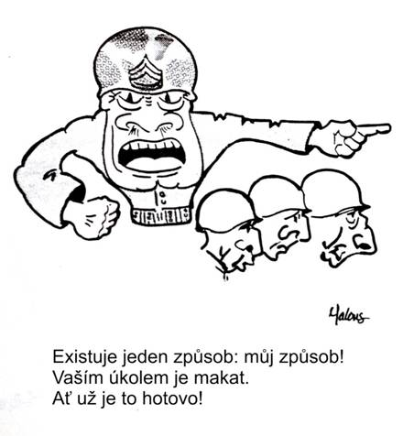
Direktivní (autoritativní) vedení
Rozhodnu a oznámím / obhájím
Collegium
Notes:
Vedoucí rozhoduje, určuje a chce, aby ostatní dělali to, co chce on.
V jakých situacích?

Slide 41
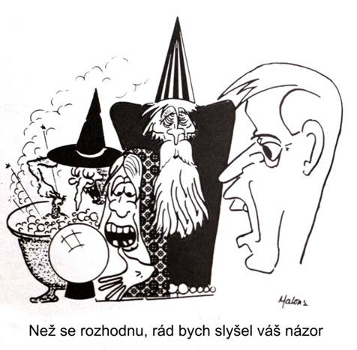
Konzultativní vedení
Poradím se a rozhodnu
Notes:
Vedoucí se nejdřív zeptá na názor ostatních a pak (po zvážení názorů) rozhodne on sám.

Slide 42
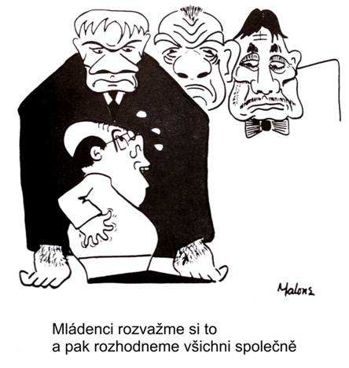
Participativní vedení
Rozhodneme společně
Notes:
Pokud se vedoucí nejen zeptá na jejich názor, ale i ostatním dovolí se tak zachovat.
Musí ale vědět, že i když to nerozhodl on, je stále zodpovědný za následky.
Ostatní ale musí vědět, že opravdu mají moc něco rozhodovat.

Slide 43
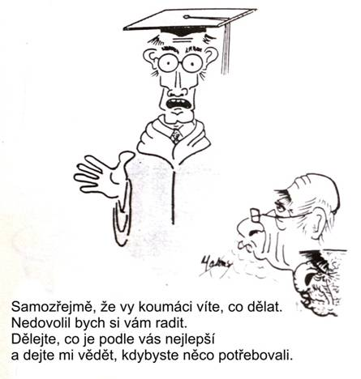
Liberální vedení (Laissez faire)
Rozhodněte si to
Notes:
Vedoucí nechává rozhodnout ostatní.
Ale pořád má zodpovědnost on!
Kdy se to hodí??

Slide 44
Různá míra autority
Pozor na změnu přístupu během rozhodování!
  Rozhodneme společně
  Poradím se a rozhodnu
Notes:
Například při plánování výpravy. Aby od začátku věděli, že jen navrhují a nebo že i je možnost, že si prosadí svůj cíl výpravy.
Karlštejn ne!
(rict to rovnou)

Slide 45
Autoritativní příkaz
Když vím přesně, co chci
Když sdělím přesně, co chci
  Když chceme okamžitě zastavit či spustit akci.
  Když hrozí nebezpečí…
  Když je nutno okamžitě něco udělat a já vím co a jak na to…
Notes:
Vrchol autoritativního příkazu je povel. (u vojaku)
-každý presne na doby vi, co ma udelat. (zastavit stat, raz dva.)

Slide 46
Autoritativní příkaz
Musí v sobě obsahovat přesný návod na použití!
Typické příklady:
Stůj!
Nechoď k té skále!
Teď mlč!
Co není autoritativní příkaz:
Tohle musí přestat!
Chovej se jinak!
Notes:
Autorit. Pr. Muze fungovat pouze tehdy, nese-li s sebou navod k pouziti!!!
„Ted mlc!
„Tohle musí prestat“ – no a co musí prestat?... Musí to mit navod…
Zamysli se nad sebou.
Zmen svoje chovani!

Slide 47
Autoritativní příkaz - hra
Ne jen otázka života a smrti, ale např.:
Notes:
Jeden dobrovolník, co si má sednout
Tři, co si vyzkouší ho posadit
Kdo posadil člověka autoritativním příkazem? Kdo jiným?

Slide 48
Autoritativní příkaz
Je potřeba trénink (např. hry)
Je to o vnitřním nastavení člověka
Notes:
získat přesvědčení, že takovéto věci má smysl trénovat !!!

Slide 49
Autorita vs. Kázeň
Autorita:
- Vztah někoho s někým
Kázeň
- Chování někoho
Notes:
Souvisi to se sebou, ale nemelo by se to zamenit!!!

Slide 50
Autorita vs. Kázeň
Návyk kázně posiluje autoritu.
Autorita posiluje kázeň.

Slide 51
Kázeň v oddíle
Notes:
Scénka Autorita vs. Kázeň, slide č. 15
Děti sedí v kroužku (u stolu) a píší si do zápisníků… Rádce stojí nad nimi a diktuje…
Rádce: …tak během této půlhodiny jsme si řekli dost o tom, jak byl založen světový skauting a
jelikož letos máme výročí 100 let založení skautingu v Čechách, chtěla bych se věnovat hlavně tomu.
Pište si: roku 1912…
První skaut: Paní učitelko..!
Rádce: Kolikrát ti mám říkat, že tady nejsme ve škole, že tady jsme ve skautu a ve skautu si všichni
skauti tykaj. Vem si zas tužku a piš..
První skaut: Ale vypadá to tady jak ve škole..
Rádce: Takže kde jsme skončili… Roku 1912 Antonín Benjamín Svojsík…
2.skaut otáčí hodiny děti vlčej…
Další půlhodina pryč.
Rádce: ták, a když všichni takhle hezky sedíme v kroužku, zahrajeme si vaší oblíbenou hru! Na
mrkanou! :o)
Děti. Začnou zlobit, lítat po klubovně…
Rádce: pojďte si sednout, je to vaše oblíbená hra, tak ji pojďte hrát!
Děti: totální vřava
Rádce: tak nic, hru hrát nebude, ale pojďte si sednout. Sice zlobíte, ale já pro vás stejně mám
překvapení! Poslední týden jsem skoro nespala a připravovala jsem si pro vás…no, dejte se
podat…historii našeho střediska! To budete koukat, je to neskutečně zajímavé. Hlavně si teď sedněte,
vemte si tužky a pište… Roku 1967…
Děti:…uáá
Konec schůzky…
Rádce volá vedoucímu oddílu, že ty děti v družině jsou fakt strašně neukázněný a vůbec neumí
poslouchat.

Slide 52
Vedení
Vedení je vztah
Není to pouze o autoritě
Je to o vztahu, společném úkolu

Slide 53
Co už víte…
Styly vedení
Zdroje autority
Autorita a moc
Tenká hranice zneužití autority
Opět pozor na „osobní příklad“
Notes:
Už víte o různých stylech vedení, kde autoritu najít, z minula o tom, jakou můžete mít moc díky autoritě, víte, kde si dávat pozor na její případné zneužití,

Slide 54
Jak se naučit šéfovat?
Teorie
Praxe
Přirozené předpoklady
Zpětnou vazbu

Slide 55
ROZENÝ(?) ŠÉF
Ambice, ochota převzít odpovědnost a vést druhé
Energie, iniciativa, tah na bránu…
Charakter (slušnost, čestnost…)
Sebedůvěra
Inteligence
Kompetentnost (ve vztahu k úkolu)
Extrovert (společenský, komunikativní)
Notes:
Říkáte si..vrozené předpoklady…
Nikdo se dobrým šéfem nenarodil, musí se to rozvijet.
KLICOVE VĚCI SE DAJ NAUCIT
Clovek se sefem rodi? Nebo stava??
Vrozeny věci vam pomuzou.
Ostatní se musíte naucit.
Výzkum: sefove jsou extroverti, ale v ty nejvetsi spicce jsou introverti. Zatím nikdo nevi proc.
Nikdo nemá takovej handicap, aby nemohl sefovat.
(viz priklad slepeho a zhasnuti svetla – role se otoci)

Slide 56
Ideální vztah šéf - jeho lidi
Vzájemná důvěra
Vzájemný respekt
Provede je všemi nástrahami
V krizi je kryje vlastním tělem
Dovede je ke společnému úspěchu
Nechá je prožít oprávněnou hrdost na to, co právě vykonali
„Podíl na kořisti“
Nestěžovat si svým podřízeným
Jít příkladem

Slide 57
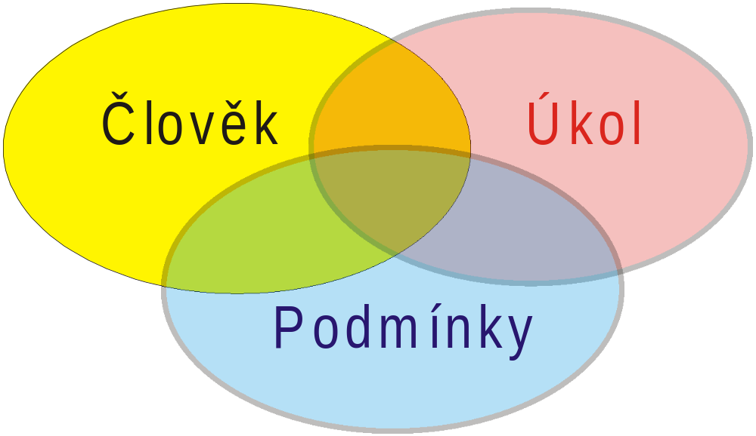
Aby lidi splnili zadaný úkol
Notes:
Když šéf zadava praci a nikdo ji nechce delat..->
Každý se snaží změnit lidi, ale není jednodušší změnit zadání úkolu či podmínky k jeho vyplnění??
Když děti nechtějí hrát hru, nen to třeba kvuli hre, ale kvuli tomu, že prší a je zima…

Slide 58
Jak SPRÁVNĚ spojit úkol s člověkem
Člověk a úkol se nemusí k sobě vždy hodit
...a člověk se mění těžko
-> Je lepší měnit úkol než člověka
Snažme se lidem dávat to, co jim chutná
MUSÍME SVÉ LIDI ZNÁT!!!

Slide 59
Jaké lidi potřebujeme?
Ty, kteří umí
Ty, kteří mají motivaci

Slide 60
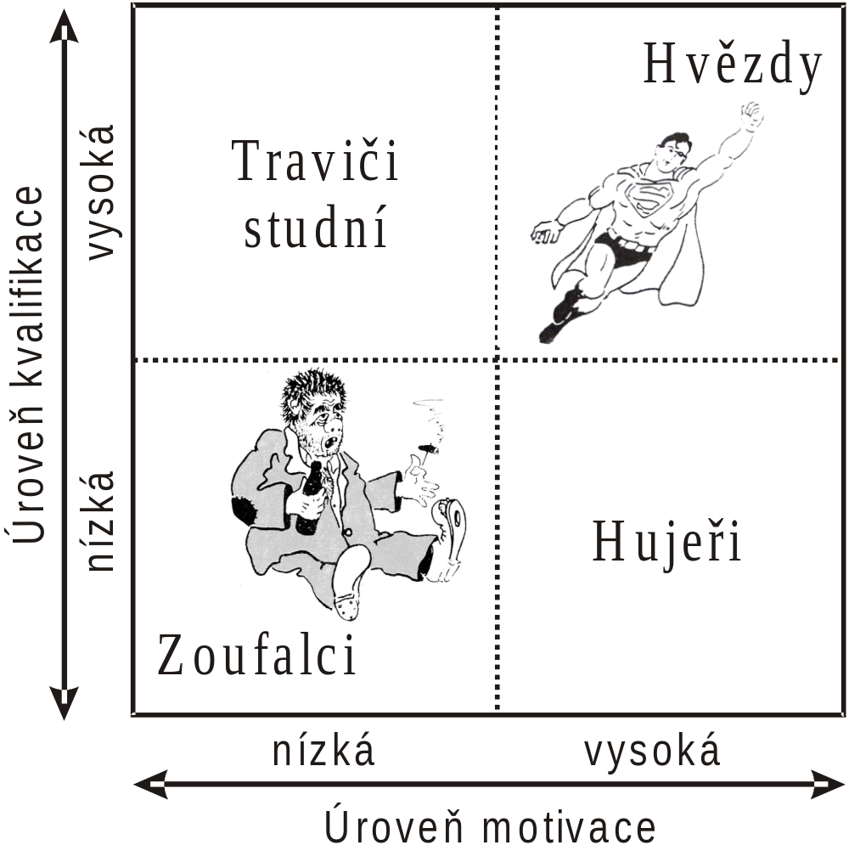

Slide 61
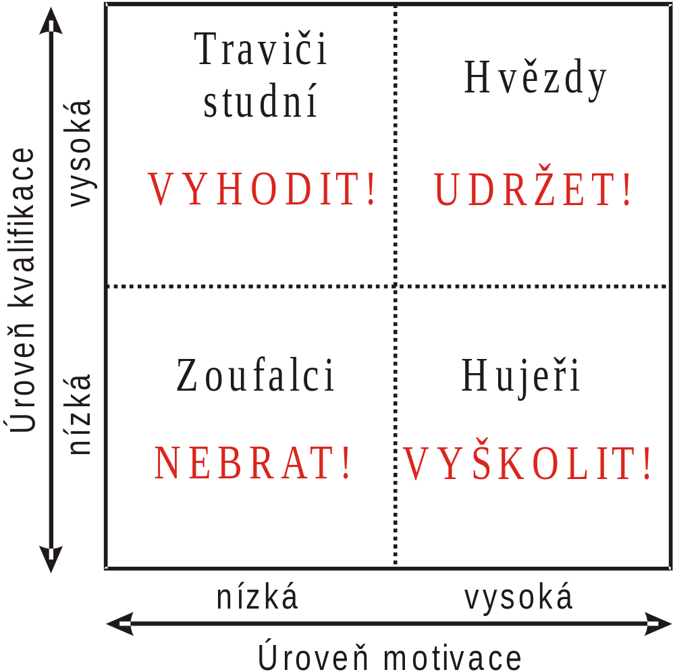

Slide 62
?
Notes:
To, že někdo nemá TED motivaci k tomu, co chce sef, neznamena, ze nemá motivaci k nicemu!

Slide 63
Charakteristika travičů studní
Všechno kritizují
Nic jim není dost dobré
Věčně remcají
Do všeho strkají nos

Slide 64
K čemu jsou tedy dobří traviči studní?
Notes:
Ve škole nam při spoustu predmetech spousta ucitelu rikalo, ze je potreba se jich zbavovat. Napadne vas ale aspon jedna věc, kvuli které by stalo za to si travice nechat??

Slide 65
K čemu jsou tedy dobří traviči studní?
Rozumí dané věci
Nepodléhají všeobecnému nadšení
Nejsou lhostejní
Poskytují cennou zpětnou vazbu!!!

Slide 66
Pro zopakování:
Notes:
Pro zopakování.
Clovek umi a chce (ve vztahu k ukolu je tou hvezdou)
(úkol je kompatibilni k tomu cloveku).
Podminky prihodne.

Slide 67
Doporučená literatura:
Velen Fanderlík: Listy Jurovi
Collegium

Slide 68
Shrnutí
Autorita je vztah někoho s někým.
Vědět, na čem mohu založit svou autoritu.
A naopak, na čem ji mohu ztrácet.
Neselhávat jako zebra…
Uvědomovat si rizika autority a moci.
Nezneužívat svoji autority.
Přemýšlet nad tím, co dělám!
Čtyři styly vedení (Autoritativní, Konzultativní, Participativní, Liberální)
Potřebujeme lidi co umí a co mají motivaci
Nesnažit se změnit lidi, ale spíše úkol či jeho podmínky.
Vědět, že jsme dětem neustálým vzorem!!! + DÚ
Collegium

Slide 69
Díky za pozornost! ☺

